Slide 1


Slide 2
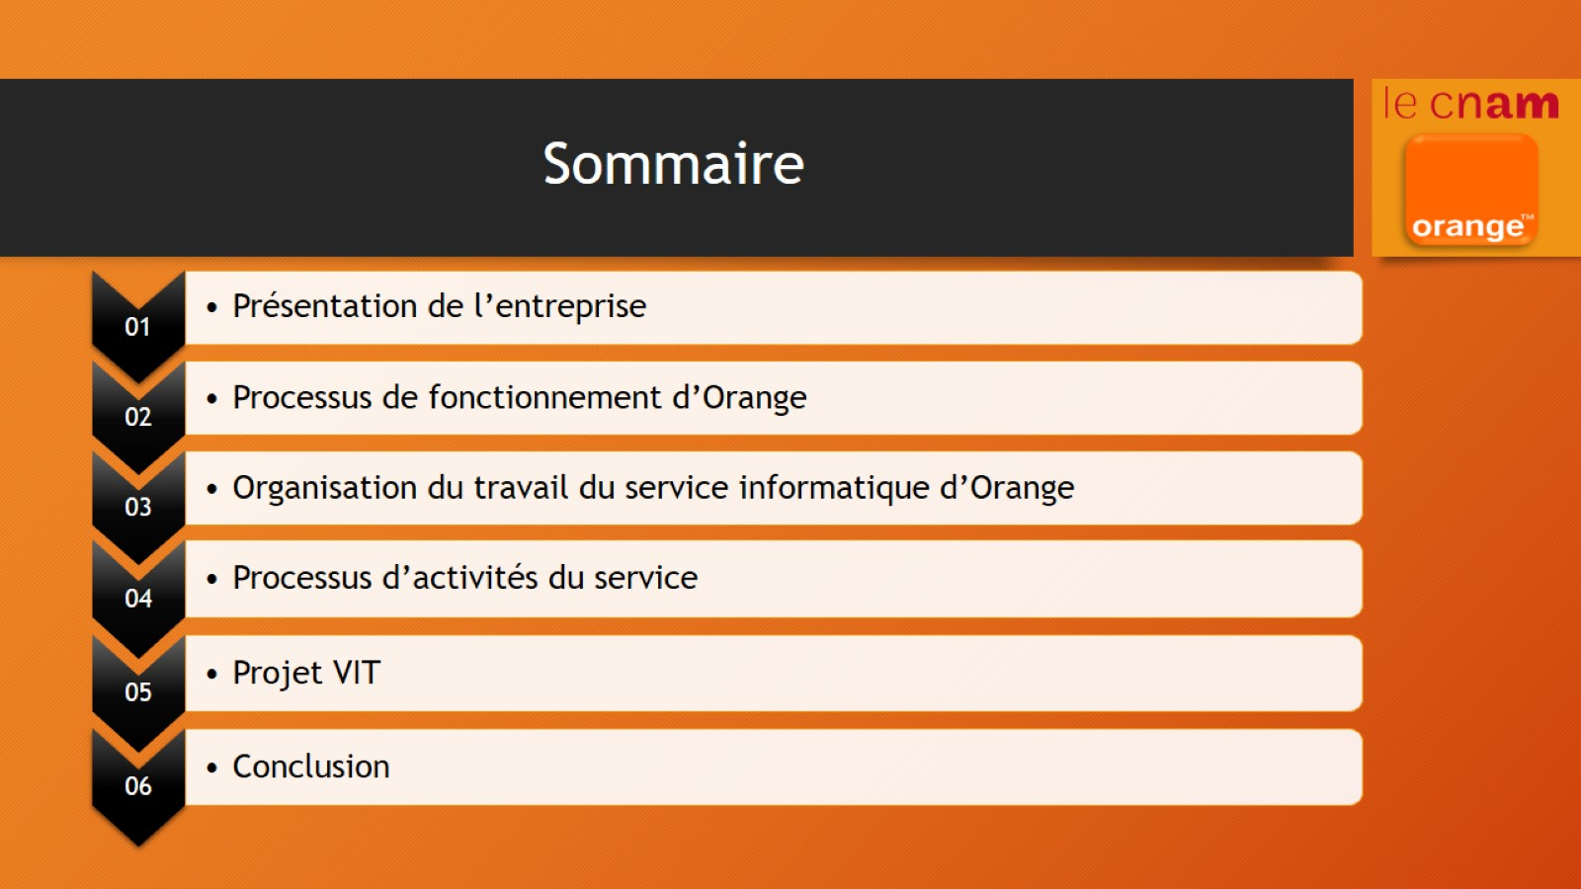
Sommaire

Slide 3

Présentation de l’entreprise

Slide 4

L’Entreprise

Slide 5
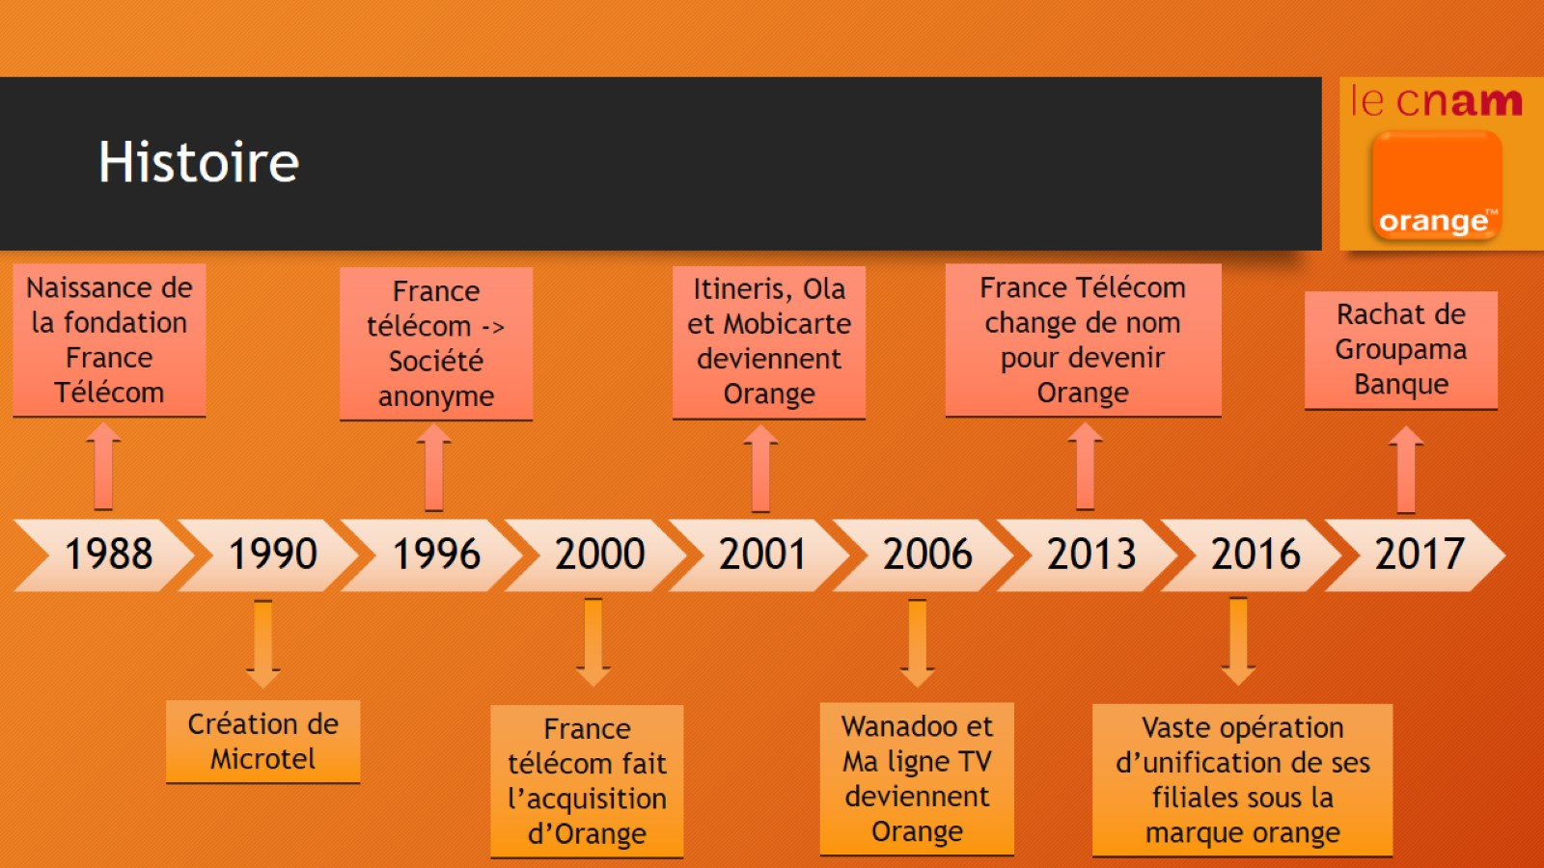
Histoire

Slide 6
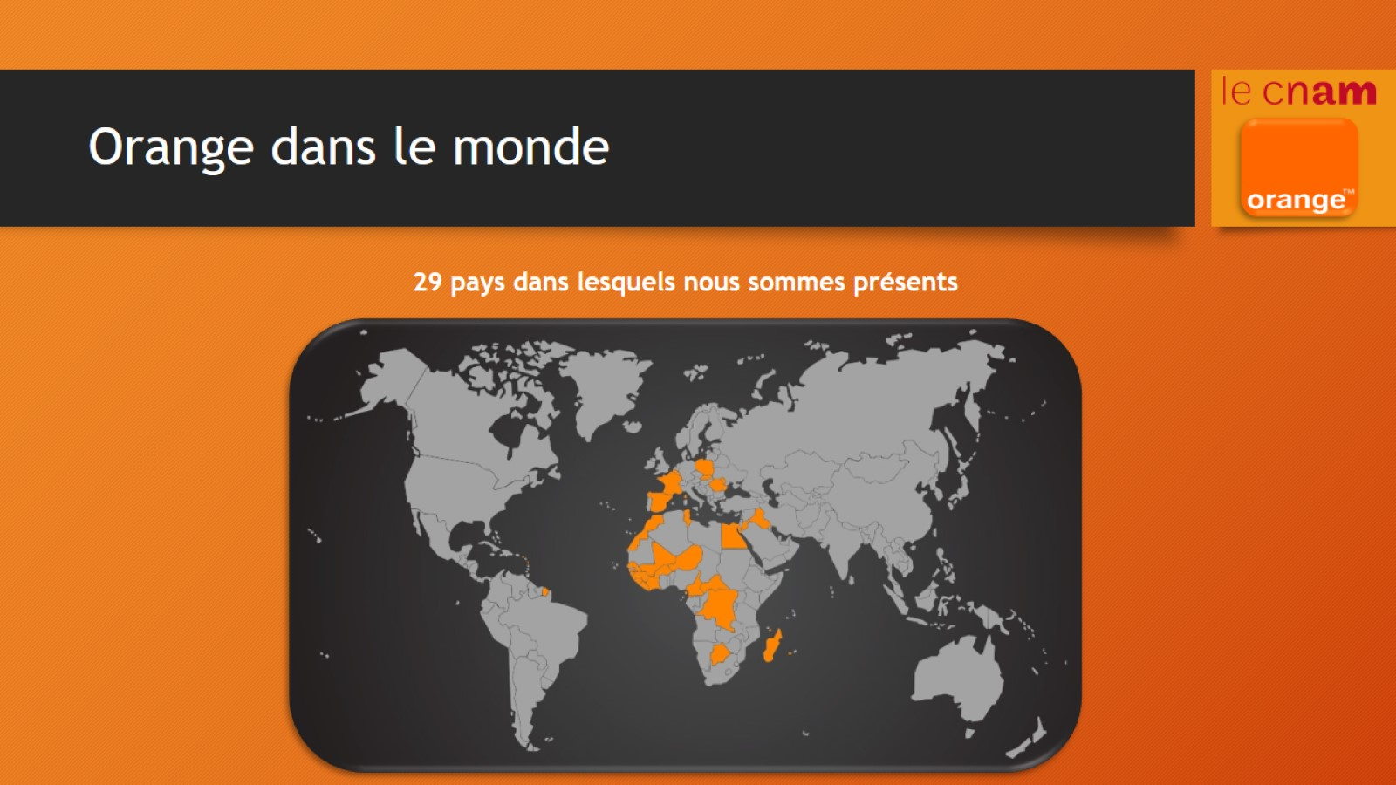
Orange dans le monde

Slide 7

Processus de fonctionnement

Slide 8

Orange Wholesale France

Slide 9
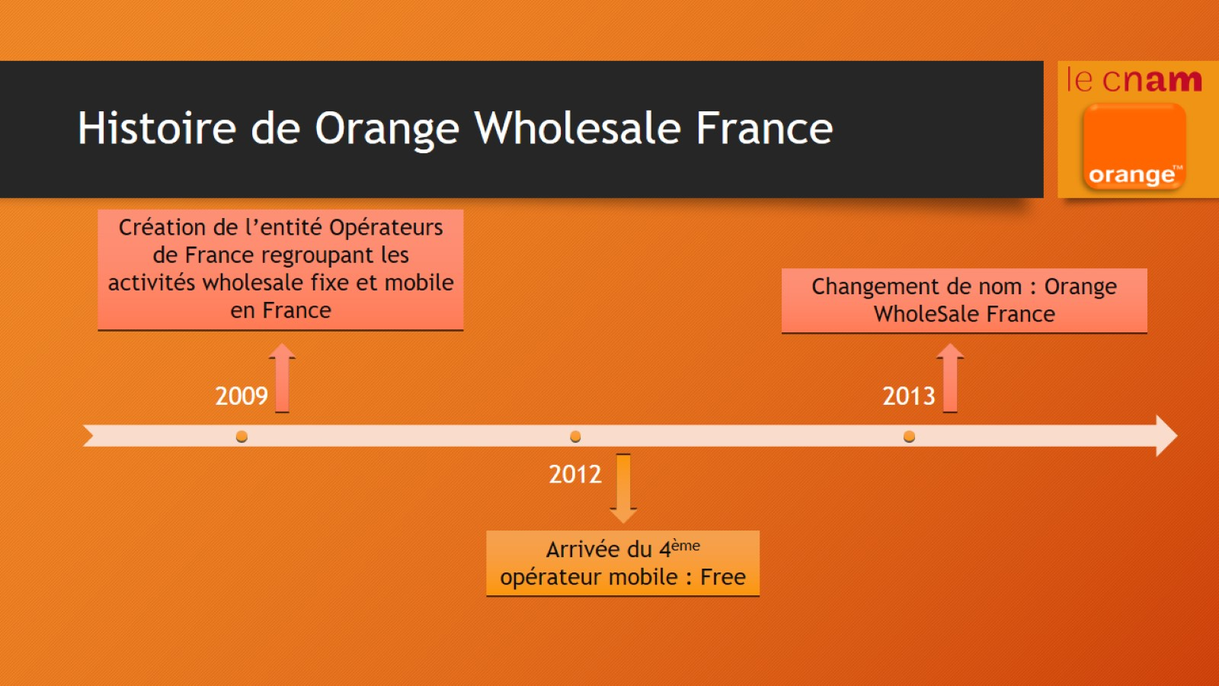
Histoire de Orange Wholesale France

Slide 10

Orange Wholesale France

Slide 11

Nos engagements

Slide 12
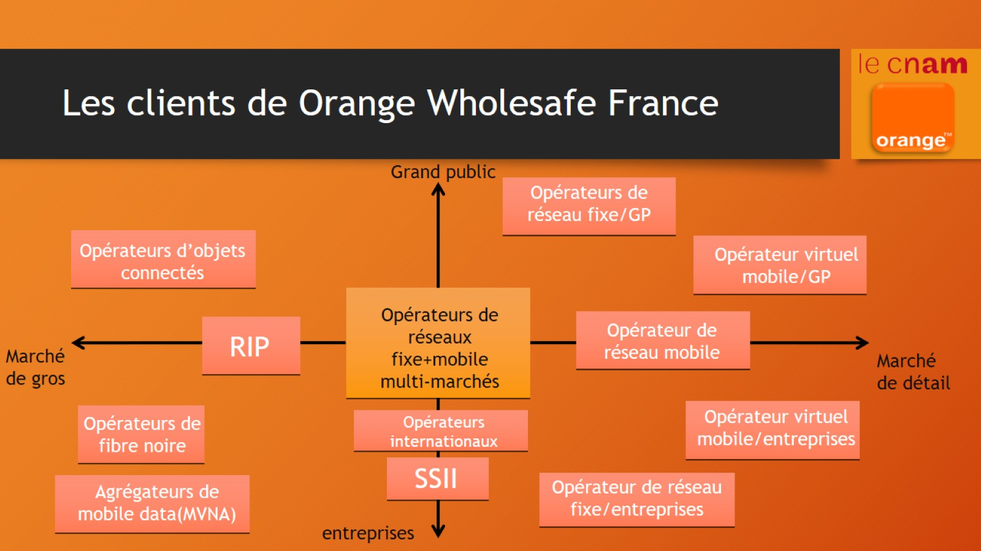
Les clients de Orange Wholesafe France

Slide 13

Organisation du travail

Slide 14

Processus d’activités du service

Slide 15
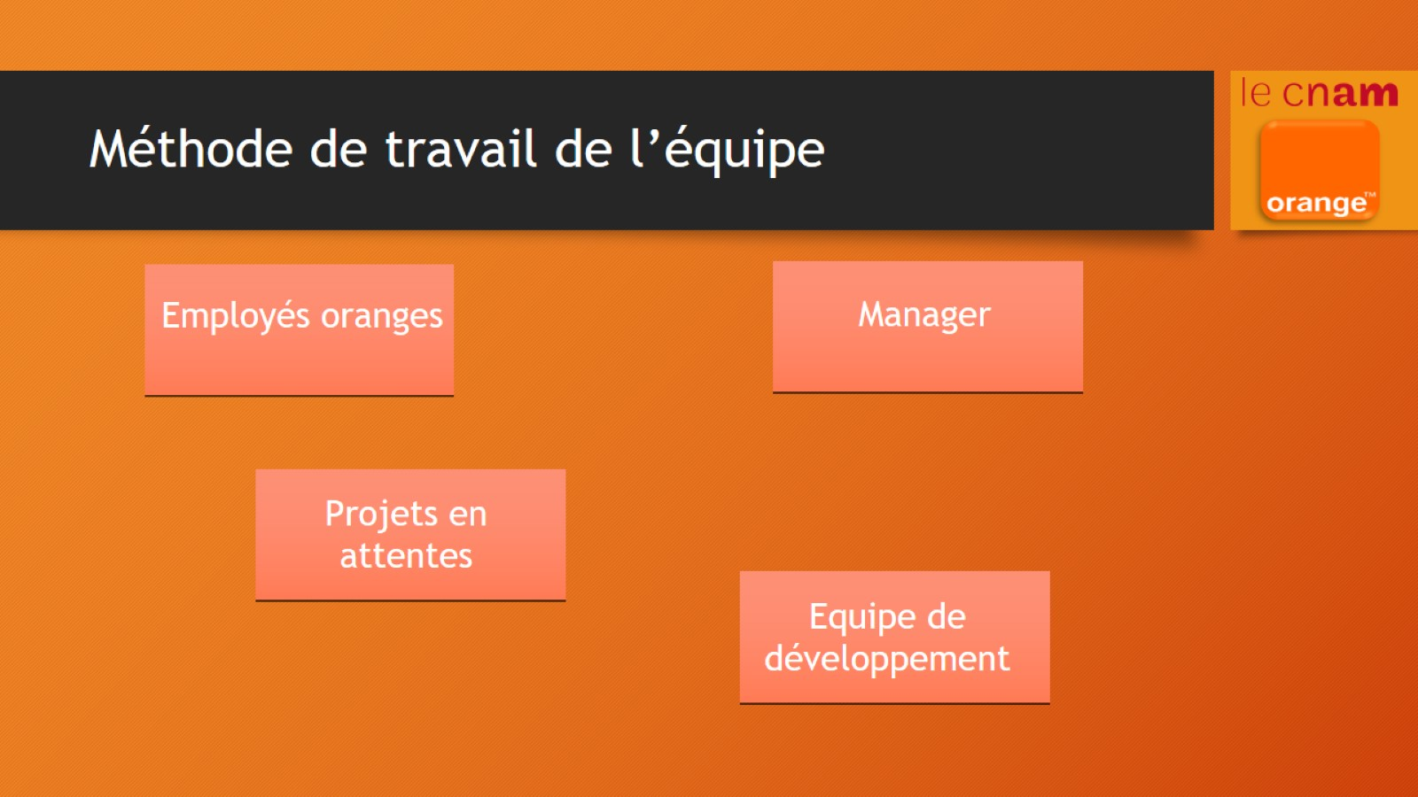
Méthode de travail de l’équipe

Slide 16

Projet VIT

Slide 17

Conclusion

